Slide 1
Stres Yönetimi ve Öfke Kontrolü
Dr. Kemal ÖZCAN

Slide 2
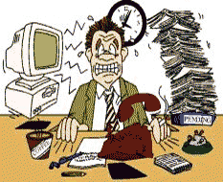
Stres Yaratan Faktörler
Strese neden olan faktörlere “ stresör” adı verilmektedir.
Stresörler;
Fiziksel çevre,
Örgütsel çevre
Bireysel faktörler olmak üzere üç grupta incelenir.
Turgut Göksu

Slide 3

Fiziksel Çevre Şartları
Fiziksel stres sebepleri bireyin bedenini etkileyen dışsal faktörlerdir.
Gürültü: Gürültünün insanlarda yarattığı rahatsızlıkta başlıca neden gürültü şiddetidir. İnsanlar için en ideal ses düzeyi 50 desibeldir.
İnsanların gürültüye zamanla alıştığı iddia edilir. Oysaki insan
gürültüye değil, yan etkilerine alışmaktadır. Önceden bilinen ve beklenen gürültü pek önemli ölçüde stres yaratmaz. Örneğin diskoya giden biri 100 desibellik gürültüye katlanır. Fakat aynı insan kat komşusunun çıkardığı gürültüden rahatsız olabilir. Kişiler genellikle kendi çıkarttıkları gürültüden rahatsız olmazken, bunun dışındaki gürültüden rahatsız olurlar.
Gürültü; sağırlık, kulak çınlaması, migren, ülser, kalın bağırsak
iltihabı, tansiyon, kalp ve dolaşım bozuklukları gibi rahatsızlıklar yaratabilir.
Turgut Göksu

Slide 4
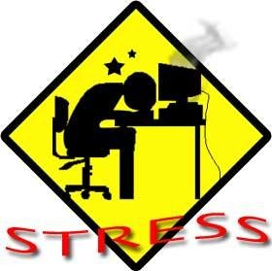
Fiziksel Çevre Şartları
Aydınlatma: Yapılan araştırmalar, ışık şiddetinin arttırılmasına paralel olarak üretimin %8-27 oranında yükseldiğini ortaya koymaktadır. Kötü ışıklandırma, sıkıntılı bir çalışma ortamı yaratır, göz sinirlerini yıpratır ve geçici körlüklere yol açabilir .
Isınma ve Havalandırma: Çalışma yerinin soğuk veya gereğinden sıcak
olması verimliliği doğrudan etkiler. Öte yandan teneffüs edilen havadaki oksijen oranı %14’ün altına, karbondioksit oranı da %2.4’ün üstüne çıkarsa, sağlık için tehlikelere, bayılma ve boğulmalara neden olmaktadır.
Turgut Göksu
12

Slide 5
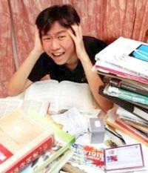
Örgütsel Faktörler
Herhangi bir işyerinde görevin
niteliğinden, iş çevresinden veya işle ilgili olarak üst, ast, iş arkadaşları veya müşterilerle bulunulan
toplumsal etkileşimden dolayı stres
ortaya çıkabilir. F.Luthans, örgütteki stres kaynaklarını 4 grupta toplamaktadır:
Örgütsel politikalar, örgütün yapısal özellikleri, örgütteki fiziksel şartlar, örgütsel süreçler.
Turgut Göksu

Slide 6
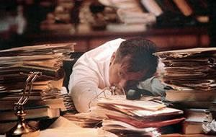
Örgütsel Politikalar
Adaletsiz başarı değerlendirmesi
Ücret eşitsizlikleri
Örgütsel kuralların katılığı
İş gruplarını değiştirme
Çelişkili yöntemler
Sık sık yer değiştirmeler
Gerçekçi olmayan iş tanımları
Turgut Göksu

Slide 7

Örgütün Yapısal Özellikleri
Merkeziyetçilik ve kararlardan dışlanma
Yükselme imkanlarının azlığı
Aşırı formaliteler
Yüksek derecede uzmanlaşma
Örgütsel bölümlerin karşılıklı bağımlılığı
Yürütme ve danışma birimleri arasındaki çatışma
Turgut Göksu

Slide 8
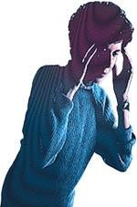
Fiziksel Şartlar
Kalabalık çalışma şartları ve özel hayatı önemsememe
Aşırı gürültü, sıcak yada soğuk çalışma ortamı
Zehirli maddeler ve radyasyon
Hava kirliliği
İş kazaları
Yetersiz aydınlatma
Turgut Göksu

Slide 9
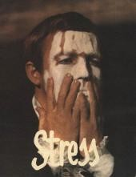
Örgütsel Süreçler
Yetersiz iletişim
Başarı düzeyi ile ilgili yetersiz geri bildirim
Belirsiz ve çelişkili amaçlar
Başarı değerlendirmesinin yanlış ve çelişkili olması
Adaletsiz denetim düzeni
Yetersiz bilgi
Rekabet
Dedikodu
Turgut Göksu

Slide 10
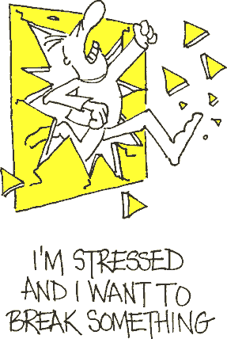
Bireysel Faktörler
Kişilik:
Amerikalı iki kalp doktoru, Meyer Friedman ve Ray Rosenman çok sayıda erkeği
inceleyerek onları A ve B tipi olarak iki
kümeye ayırmışlardır. Burada amaç kişilik özelliklerini belirleyerek hangisinin kalp hastalıklarına daha yatkın olduklarını bulmaktı.
Turgut Göksu

Slide 11
A Tipi Davranış Özellikleri
İki şeyi aynı anda düşünmek yada yapmak.
Giderek daha çok faaliyeti daha az zamana sıkıştırmak.
Çevreyi yada güzel şeyleri fark edememe veya ilgi gösterememe.
Başkalarından hızlı konuşmalarını isteme.
Sırada beklemeye zorlandığında yada çok yavaş hareket ettiğini düşündüğü bir arabanın arkasında giderken gereksiz derecede öfke gösterme.
“Bir şeyin iyi olmasını istiyorsan kendin yap” sözüne inanma.
Konuşurken el kol hareketi yapma.
Sık sık diz oynatma yada parmak tıkırdatma.
Şiddetli tonlamaları olan konuşma örüntüsü ve sık sık müstehcen sözler kullanma.
Hiçbir zaman geç kalmamaya aşırı önem verme.
Oturup hiçbir şey yapmamakta güçlük çekme.
Çocuklarla oynarken dahi her oyunu kazanmak için oynama.
Konuşurken nefes alma, dudak ısırma, kafa sallama, yumruk sıkma, masaya vurma.
Daha iyi yada daha hızlı yapabileceğini düşündüğü şeyleri başkaları yaparken
seyredince sabırsızlanma.
Hızlı göz kırpma yada tike benzer kaş kaldırma.
Turgut Göksu

Slide 12
B Tipi Davranış Özellikleri
İvedilik ve sabırsızlık düşünceleri yoktur.
Gösteri meraklısı değildirler ve sorulmadıkça başarılarını ve yaptıklarını tartışma ihtiyacı duymazlar.
Oyunu yarışmak için değil, hoşça zaman geçirmek için severler.
Suçluluk duymadan dinlenirler.
Sosyal değerler için fazla kaygılanmazlar.
Zaman esiri olmazlar.
Ekiple kolayca çalışırlar.
Karar vermede aceleci değildirler.
Özel hayatları ile iş hayatları arasında kolayca sınır koyabilirler.
Eve döndüklerinde günlük hayattan tamamen uzaklaşabilirler.
Turgut Göksu

Slide 13
Diğer Faktörler
Kişilik faktörlerinin yanı sıra;
algılama farklılıkları,
geçmiş tecrübeler,
aile düzeni,
ekonomik sorunlar,
cinsel sorunlar,
yeni bir çevreye intibak vb.. gibi sorunlar kişilik açısından stres kaynakları sayılabilir.
Thomas Holmes ve Richard Rahe kişilerde stres yaratıcı olayları gösteren bir envanter geliştirmişlerdir. Bu envanterde insan yaşamında meydana gelebilecek 43 olay önem sırasına göre dizilmiş ve karşılarına değerler verilmiştir. Bir yılda bu değerler toplamı 300 puanı geçerse kişi %80 oranında hastalığa yakalanıyor yani yüksek derecede stres, 150-299 puan arasında ise hastalanma olasılığı bulunuyor, orta derecede stres, 0-149 puan arası düşük derecede stres
Turgut Göksu

Slide 14
ABD’de Stres Kaynakları
Sıra | Hayattaki Olaylar | Değer
1 | Eşin ölümü | 100
2 | Boşanma | 73
3 | Eşlerin ayrı yaşaması | 65
4 | Hapse girme | 63
5 | Yakın bir aile bireyinin ölümü | 63
6 | Bireysel yaralanma veya hastalık | 53
7 | Evlilik | 50
8 | İşten atılma | 47
9 | Evlilikte barışma | 45
10 | Emekliye ayrılma | 45
11 | Aile bireylerinden birisinin sağlığındaki değişim | 44
12 | Hamilelik | 40
13 | Cinsel sorunlar | 39
14 | Aileye yeni bireyin katılması | 39
15 | İşyerine uyum sağlama | 39

Slide 15
ABD’de Stres Kaynakları
16 | Mali durumdaki değişiklikler | 38
17 | Yakın bir arkadaşın ölümü | 37
18 | Görev seviyesinde değişim | 36
19 | Eşle sık sık tartışma ve geçimsizlik | 35
20 | 10.000$ üzerindeki Mortgage | 31
21 | Borçlanma ve ipotek | 30
22 | İşteki sorumluluklarda değişiklik | 29
23 | Çocuklardan birisinin evden ayrılması | 29
24 | Eşin aile ve akrabalarıyla sorunlar | 29
25 | Olağanüstü kişisel başarı | 28
26 | Eşin işe başlaması veya işten ayrılması | 26
27 | Okula başlamak ya da bitirmek | 26
28 | Hayat şartlarındaki değişiklik | 25
29 | Şahsi alışkanlıklardaki değişiklikler | 24
30 | Patronla problemler | 23

Slide 16
ABD’de Stres Kaynakları
31 | Çalışma şartlarında ve saatlerinde değişim | 20
32 | Yerleşim yeri (konut) değişikliği | 20
33 | Okul değişikliği | 20
34 | Dinlenme alışkanlıklarında değişiklik | 19
35 | Dinsel etkinliklerde değişiklik | 19
36 | Sosyal etkinliklerde değişiklik | 18
37 | Çok büyük olmayan ipotek veya borç | 17
38 | Uyku alışkanlıklarında değişiklik | 16
39 | Ailenin bir araya gelme sıklığında değişiklik | 15
40 | Yemek yeme alışkanlığında değişiklik | 15
41 | Tatile çıkma | 13
42 | Yılbaşı bayram etkinlikleri | 12
43 | Küçük, yasa dışı işler yapma | 11

Slide 17
Türkiye’de Genel Stres Nedenleri
Sıra | Olaylar | Ağırlık Puanı
1 | Çocuğun ölümü | 92
2 | Eşin ölümü | 90
3 | Eş tarafından aldatılma | 87
4 | Anne veya babanın ölümü | 87
5 | Hapse mahkum olma | 86
6 | Çocuğun ağır biçimde hastalanması veya sakatlanması | 85
7 | Evlilik dışı hamilelik | 83
8 | İstemediği evliliği yapma | 83
9 | Eşin ağır hastalığı, kaza veya yaralanması | 79
10 | Anne baba geçimsizliği veya ayrılma | 78
11 | Eş ile ciddi anlaşmazlık | 77

Slide 18
Türkiye’de Genel Stres Nedenleri
12 | Ağır hastalık, kaza, yaralanma | 75
13 | Boşanma | 73
14 | Büyük ölçüde borçlanma | 72
15 | Hakkında kötü söylentiler çıkarılma | 72
16 | Evlilik dışı ilişkiye girme | 68
17 | Çocuk düşürme veya çocuk yapma | 68
18 | Yakın bir dostun ölümü | 66
19 | İstenmeyen gebelik | 65
20 | Anne baba ile anlaşmazlık ve onlardan baskı görme | 64
21 | Çocuğun okul başarısızlığı | 62
22 | Nişanlıdan ayrılma | 58

Slide 19

Stres Belirtileri ve Etkileri
Stres belirtileri ve sonuçları,
Fiziksel,
Davranışsal,
Psikolojik olmak üzere 3 ana grupta incelenebilir.

Slide 20





Fiziksel Belirtiler ve Etkileri
Tansiyon Yükselmesi
Sindirim Bozukluğu
Terleme
Nefes Darlığı
Baş ağrısı
Yorgunluk
Alerji
Mide Bulantısı

Slide 21
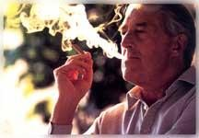
Davranışsal Belirtiler ve Etkileri
Uykusuzluk
Uyuma İsteği
İştahsızlık
Yemek Alışkanlığında Artış
Sigara Kullanma
Alkol Kullanma

Slide 22
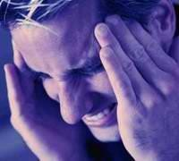
Psikolojik Belirtiler ve Etkileri
Gerginlik
Geçimsizlik
İşbirliğinden Kaçınma
Sürekli ve Yersiz Endişe
Yetersizlik Duygusu
Yersiz Telaş

